Slide 1
Практические аспекты деятельности общественной организации «Территориальное общественное самоуправление поселка Большие Леуши» Октябрьского района Ханты-Мансийского автономного округа-Югры
п. Большие Леуши
2018 год

Slide 2
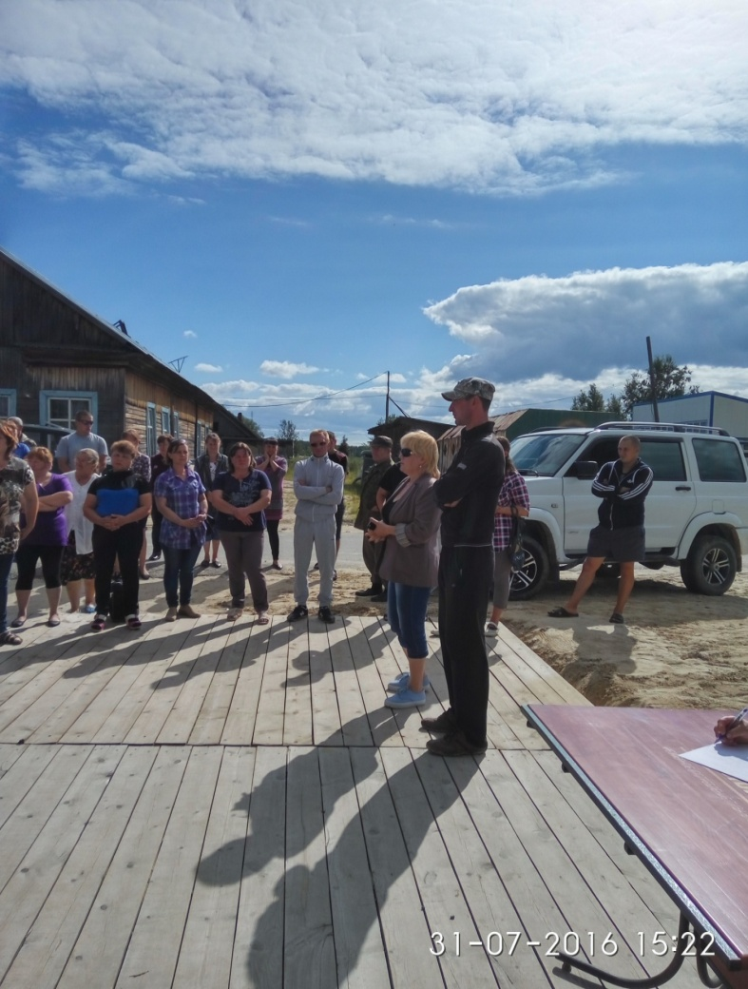
История ТОС п. Большие Леуши:
31.07.2016 - собрание неравнодушных, инициативных граждан поселка Большие Леуши Октябрьского района;
29.05.2017 - регистрация налоговой службой по Ханты-Мансийскому автономному округу в Едином государственном реестре юридических лиц общественную организацию «Территориальное общественное самоуправление п. Большие Леуши» , открыт счет в банке;
В I полугодии 2018 года ТОС п. Большие Леуши победила в поселенческом и районном конкурсах инициативного бюджетирования с проектом - строительство круглогодичного водопровода в п. Большие Леуши;
12.09.2018г. заключен муниципальный контракт на разработку проектной документации и прохождения государственной экспертизы проектной документации и результатов инженерных изысканий объекта: "Строительство водопровода в поселке Большие Леуши Октябрьского района" со сроком изготовления до 31.12.2018г.

Slide 3
Наши задачи
Улучшение качества жизни жителей поселка – строительство круглогодичного водопровода по поселку Большие Леуши;
Формирование местного сообщества как единого целого – население, власть, организации и учреждения;
Благоустройство территории поселка Большие Леуши;
Участие населения в местном самоуправлении через развитие ТОС для эффективного решения вопросов местного значения;
Участие в организации и проведении значимых для поселка мероприятий, праздников;
Решение вопросов через привлечение средств из различных источников и механизмов участия.

Slide 4
Реализация основной задачи ТОС :
Начало строительства круглогодичного водопровода в п. Большие Леуши - значимая инициатива жителей поселка во взаимодействии с органами власти района и поселка:
Подготовлены исходные данные по технической возможности подключения
Скоординирована нормативная база для реализации проектов на всех уровнях
Определен состав участников проекта – 128 частных домовладений
Определена протяженность водопровода – 9 километров
Проведена предварительная оценка стоимости проекта
Собрано средств граждан через ТОС – 834 тысяч рублей на разработку проектно-сметной документации по водопроводу
Стали победителем районного конкурса инициативного бюджетирования – проект ТОС «Строительство водопровода в п. Большие Леуши муниципальное образование сп. Малый Атлым» с заявленной суммой на софинансирование проекта 900 тыс. рублей был признан лучшим проектом Октябрьского района.

Slide 5
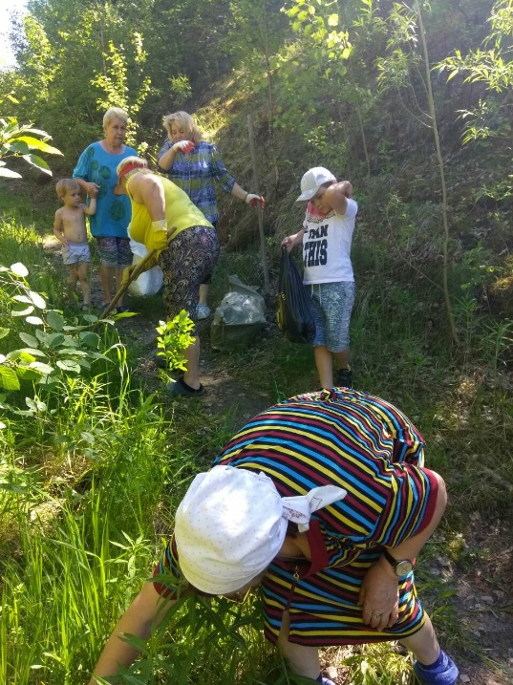
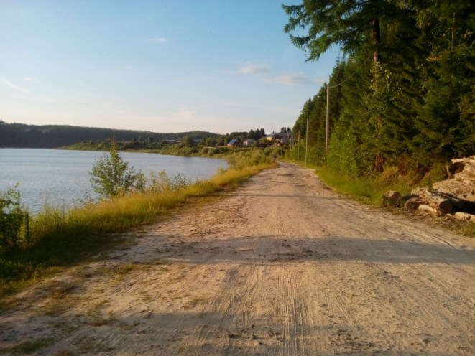
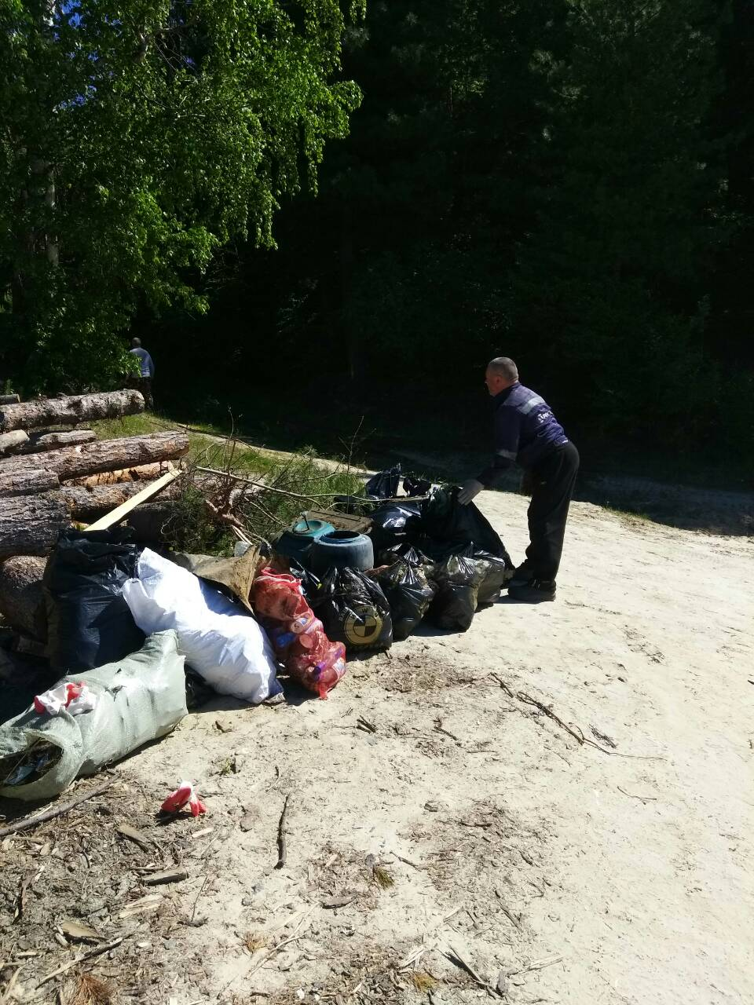
Мероприятия по благоустройству
В течение 2017-2018 годов по инициативе ТОСа регулярно проводились субботники по уборке территории поселка;
Взят на контроль вопрос по беспризорным собакам;
По инициативе молодежи обсуждаются вопросы по разбивке поселкового парка и его ландшафтный дизайн.

Slide 6
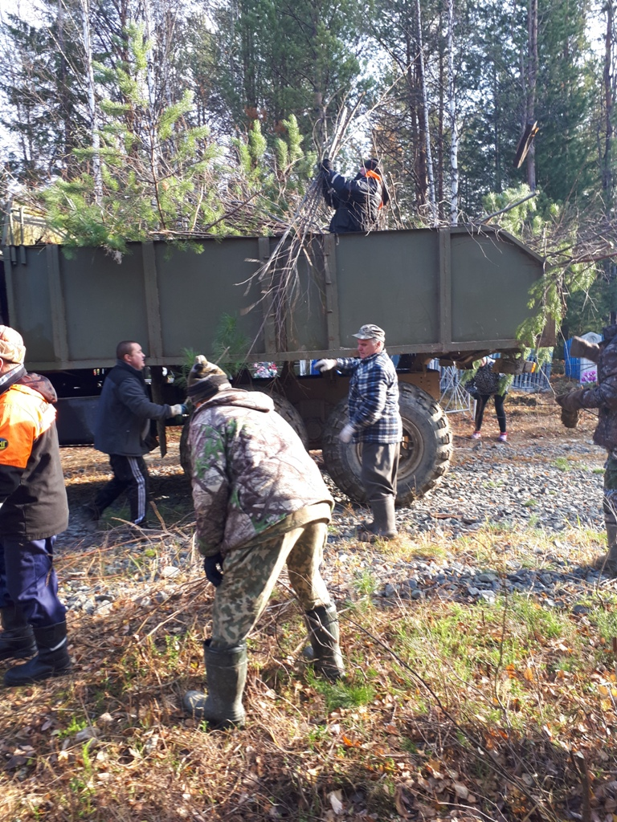
Наши субботники

Slide 7
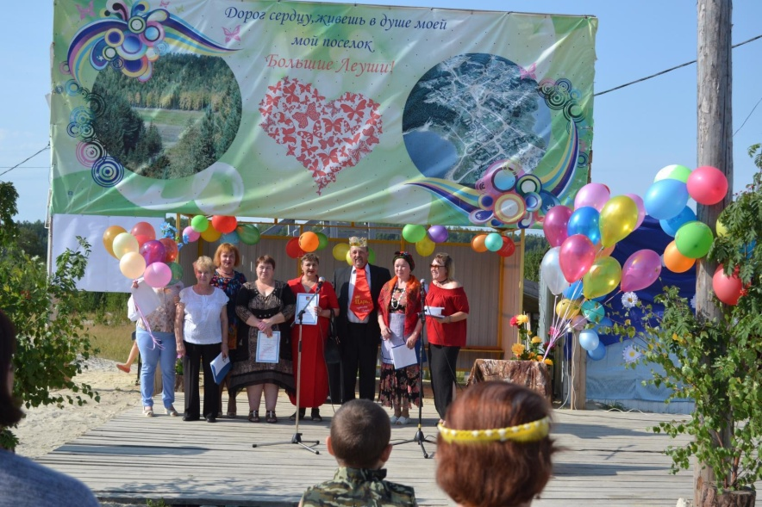
Мероприятия в культурной сфере
ТОС принимает активное участие в организации праздников и значимых дат в родном поселке.

Slide 8
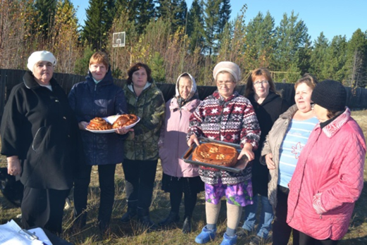

Slide 9
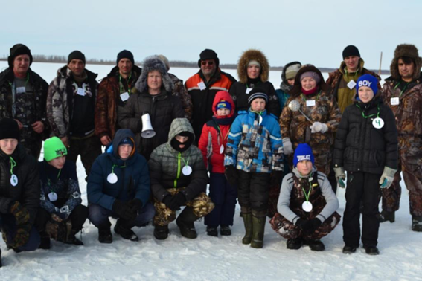
Спортивные соревнования по подледному лову

Slide 10
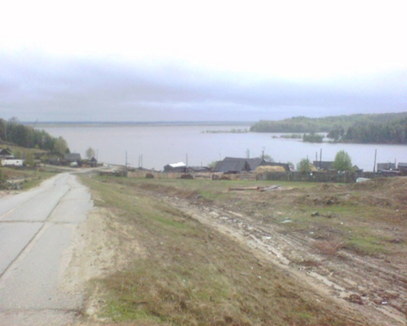
Вместе мы – сила!
ТОС п. Большие Леуши –это пилотный проект, как в сельском поселении Малый Атлым, так и в Октябрьском районе, ставший реальным благодаря слаженной работе активистов ТОС, администрации Октябрьского района и сельского поселения Малый Атлым.

Slide 11
Главная ценность проекта – люди, которые объединились, чтобы расширить границы своего дома до границ поселка и сделать его красивым!

Slide 12
Благодарю за внимание!

